Slide 1

GODOT engine
Luca Farah dos Santos
Raphael Azevedo
Gabriel Scodiero

Slide 2
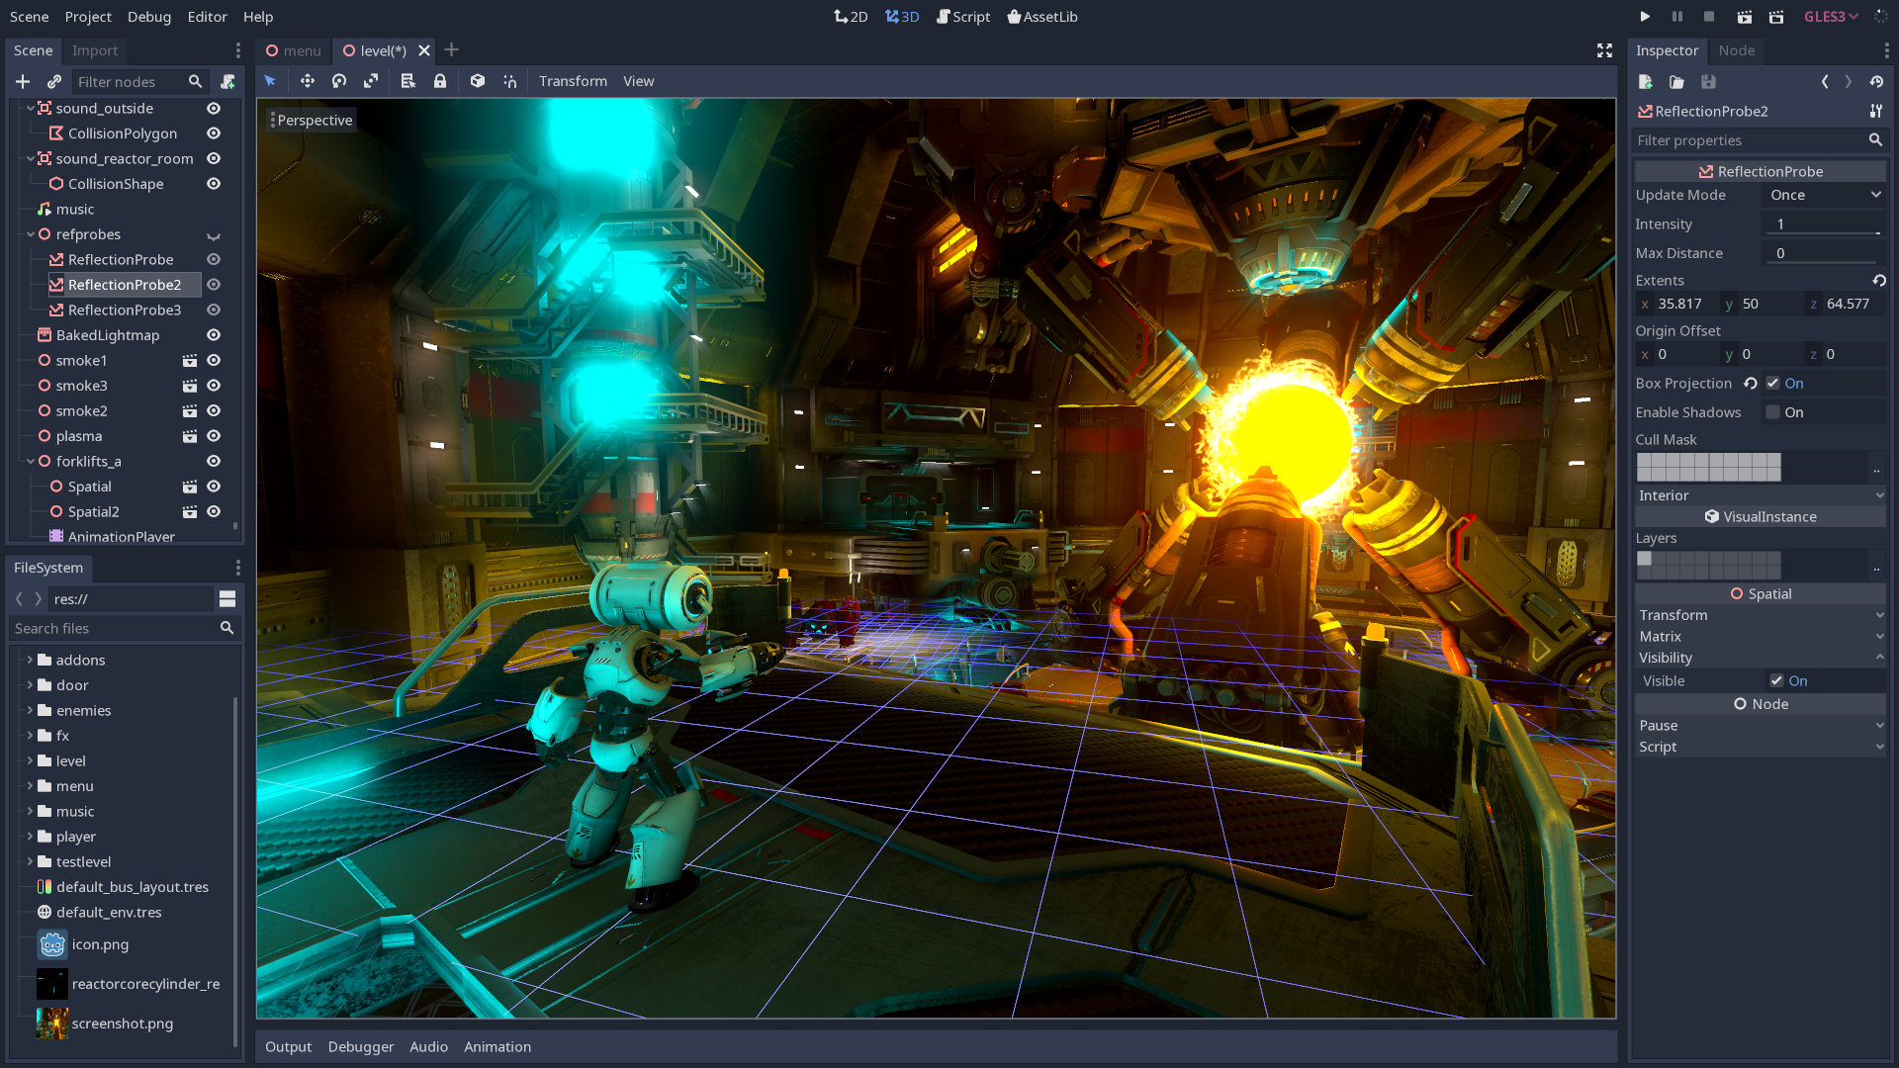
Introdução
Engine de Jogos
Aberto para open source em fevereiro de 2014
2D e 3D
Missão é facilitar a produção de jogos
Compatibilidade com todas as maiores plataformas

Slide 3
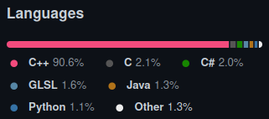
Código Fonte + Licença
Código Fonte está no github “/godotengine/godot”
Licença do MIT

Slide 4
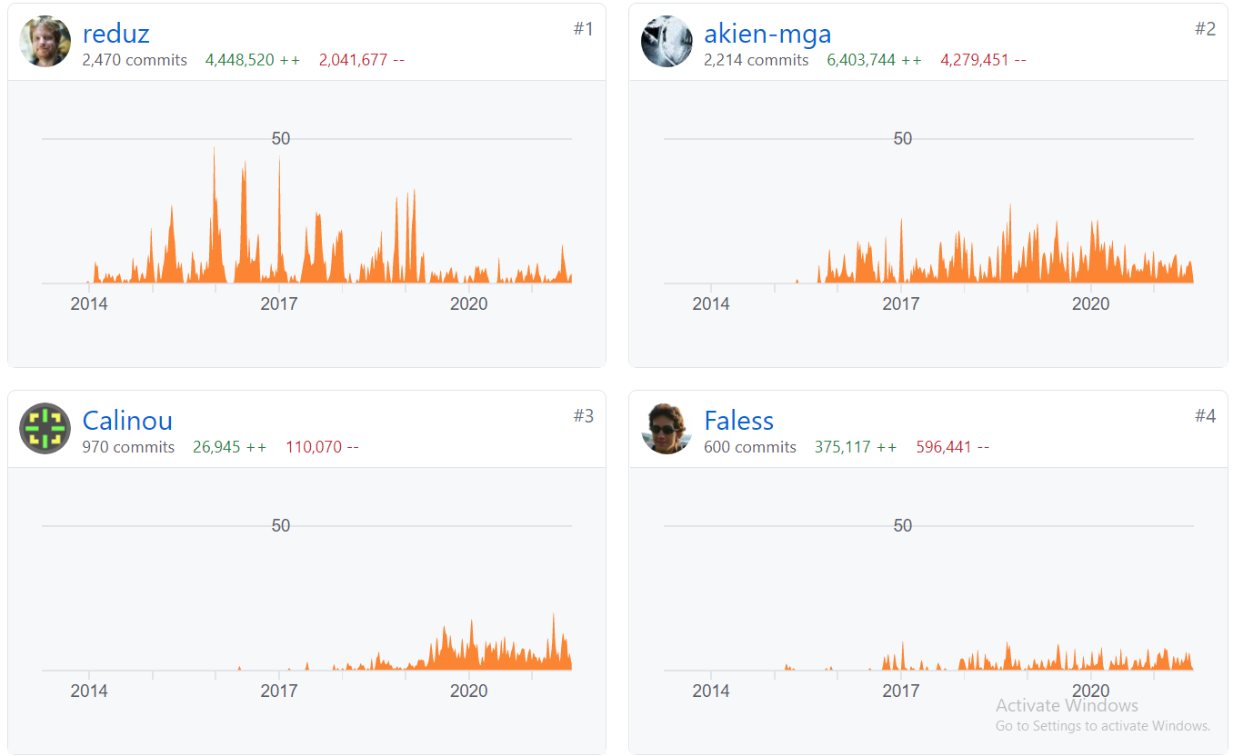
Grandes Figuras

Slide 5
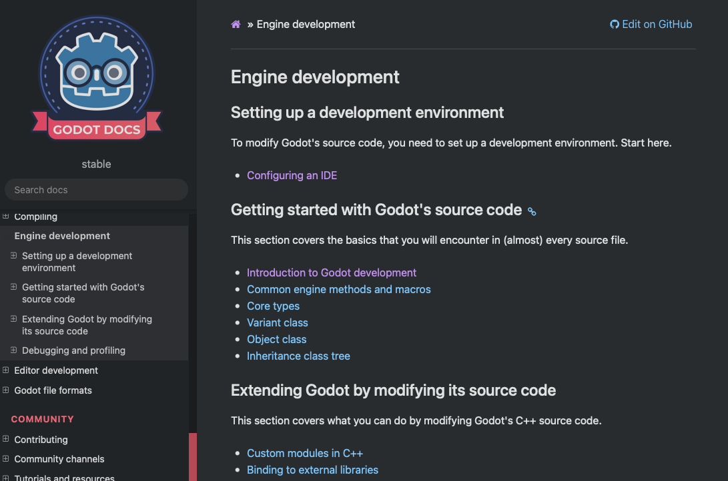
Documentação para desenvolvedores
Documentação: https://docs.godotengine.org/en/stable/development/cpp/index.html
Parece fácil de compilar/rodar
Parece fácil modificar mesmo sendo um projeto complexo

Slide 6
Comunidade
Comunidade presente em diversas plataformas e locais:
- Portais para encontrar grupos da sua região (tanto fisicamente quanto online)
- Portais para procurar eventos
- Godot Contributors Chat (Rocket.Chat)
- Facebook
- Reddit
- Github
- Twitter
- Forum (godotforums.org)
- Steam Community
- Youtube
- IRC
- Matrix

Slide 7
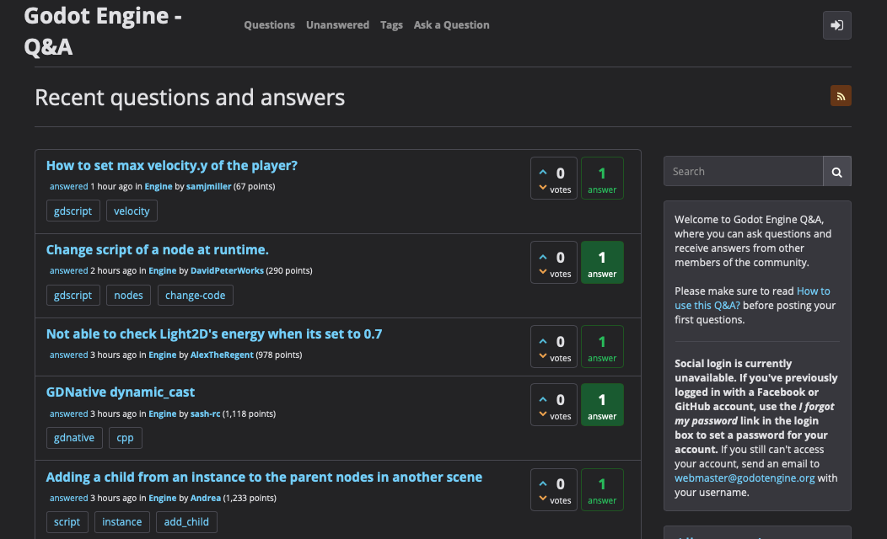
Ajuda
Portal voltado especificamente para dúvidas: https://godotengine.org/qa/

Slide 8
Vias de Contribuição
Comunidade ampla em diversas plataformas:
- Godot Contributors Chat (Rocket.Chat)
- Facebook
- Reddit
- Github
- Twitter
- Forum (godotforums.org)
- Steam Community

Slide 9
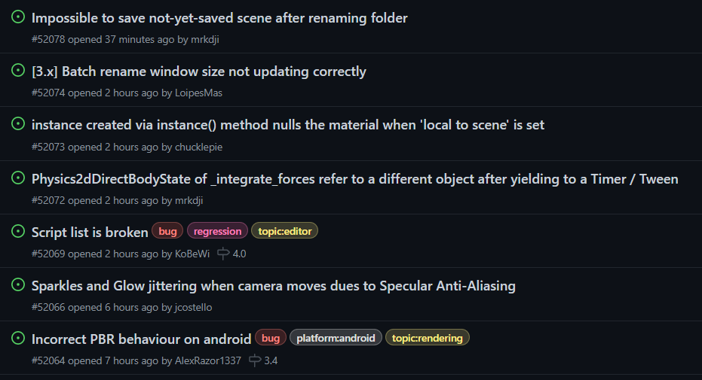

Como contribuir
Bugs (https://github.com/godotengine/godot/issues)
Guia / Docs
https://github.com/godotengine/godot/blob/master/CONTRIBUTING.md
https://docs.godotengine.org/en/latest/community/contributing/index.html
Features (https://github.com/godotengine/godot-proposals)

Slide 10
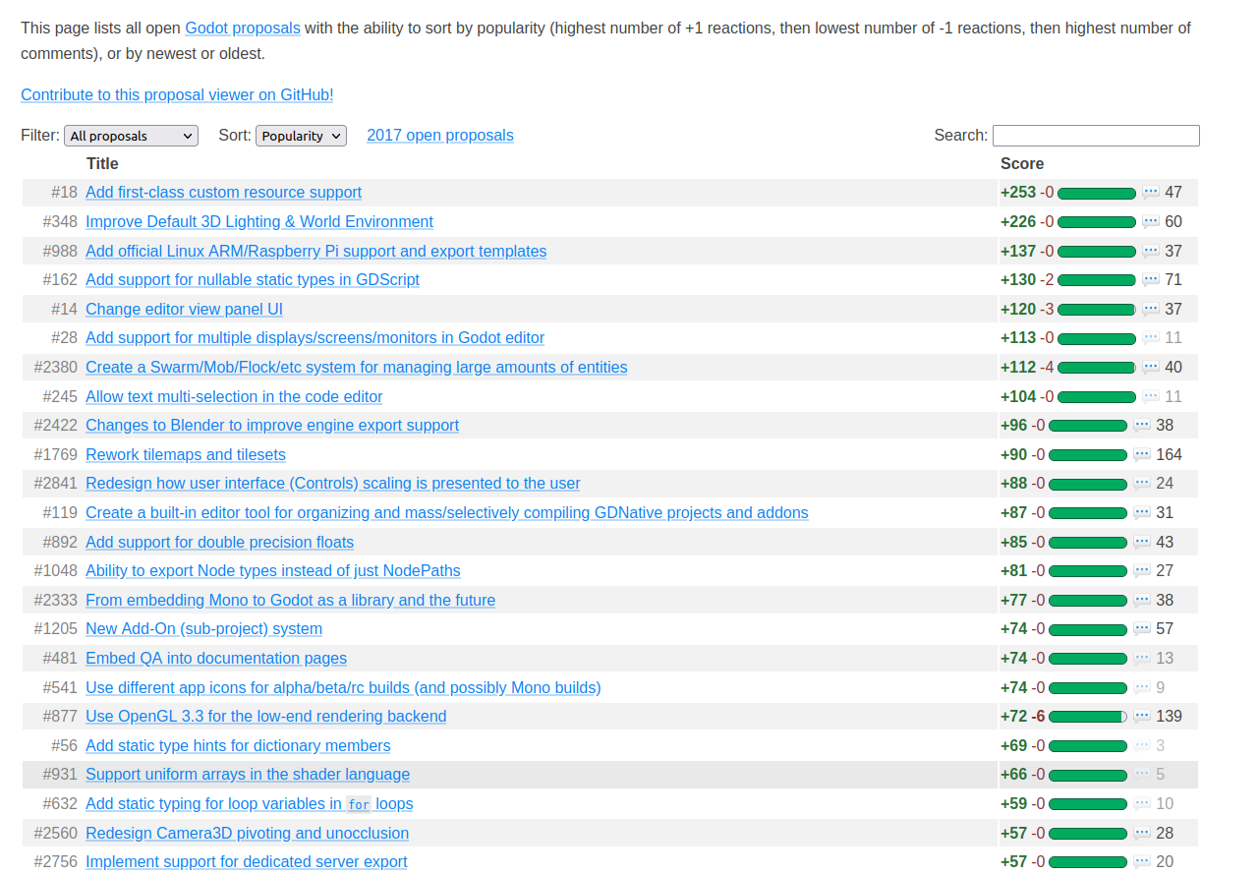
“Roadmap”
https://godot-proposals-viewer.github.io/

Slide 11



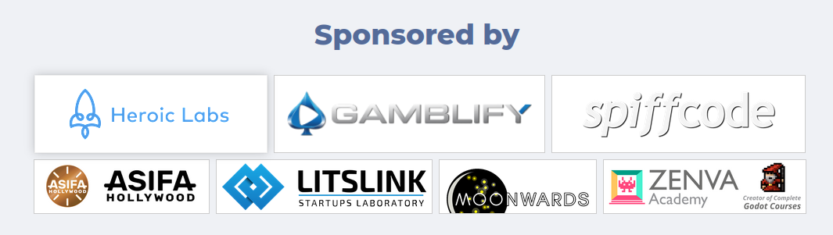

Arrecadação de fundos
Doações (https://www.patreon.com/godotengine, https://godotengine.org/donate)
Patrocínios

Slide 12
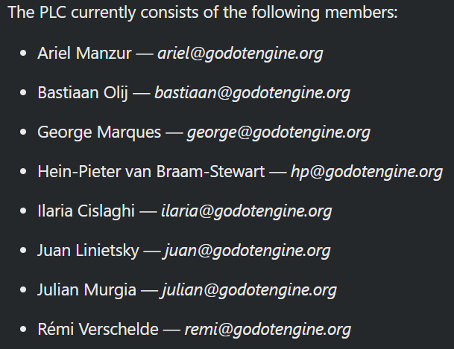
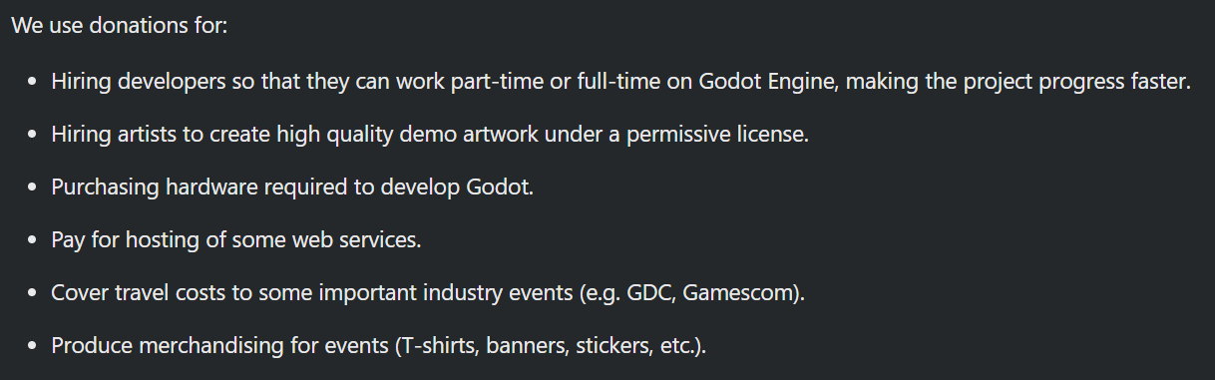
Uso de fundos
Comitê de Liderança do Projeto (PLC)
Define como os fundos são gastos
Contratar contribuidores

